Slide 1
CHÀO MỪNG CÁC CON HỌC SINH ĐÃ ĐẾN VỚI TIẾT TOÁN HÔM NAY
Tuần 29

Slide 2











KHỞI ĐỘNG

Slide 3



TRÒ CHƠI HỘP QUÀ BÍ MẬT

Slide 4









Slide 5









Câu 1: Muốn tính diện tích hình chữ nhật ta làm thế nào ?
Muốn tính diện tích hình chữ nhật ta lấy chiều dài nhân với chiều rộng (cùng đơn vị đo).
+ 1 phiếu khen
GO HOME

Slide 6

Câu 2: Một mảnh vườn hình chữ nhật có chiều dài là 105m, chiều rộng là 6m. Diện tích hình chữ nhật đó là:
630 $m^{2}$
+ 1 phiếu khen
GO HOME

Slide 7

Câu 3: Diện tích hình chữ nhật có chiều dài 2dm, chiều rộng 9cm là:
180 ${cm}^{2}$
GO HOME
+ 2 phiếu khen

Slide 8
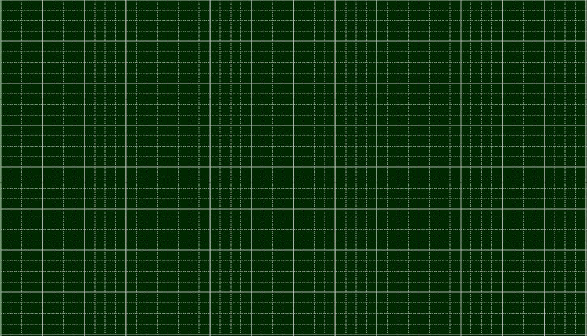
Thứ ba ngày 5 tháng 4 năm 2022
TǨn
Luyện tập (153)

Slide 9
MỤC TIÊU
Rèn kĩ năng tính diện tích hình chữ nhật theo kích thước cho trước.

Slide 10
Bài 1:
Tính diện tích và chu vi hình chữ nhật có chiều dài 4 dm,
chiều rộng 8 cm.
Bài giải:
Tóm tắt:
Đổi 4dm = 40cm
Chiều dài : 4 dm
Diện tích hình chữ nhật là:
Chiều rộng: 8 cm
40 x 8 = 320 ( cm² )
Chu vi hình chữ nhật là:
Diện tích :…. cm² ?
( 40 + 8) x 2 = 96 ( cm)
Chu vi :….cm?
Đáp số:
Diện tích: 320 cm²
Chu vi: 96 cm

Slide 11
Bài 2:
Hình H gồm hình chữ nhật ABCD và hình chữ nhật DMNP ( có kích thước ghi trên hình vẽ)
A
8cm
B
a. Tính diện tích mỗi hình chữ nhật có trong hình vẽ.
10cm
D
C
M
b. Tính diện tích hình H.
8cm
P
20cm
N
Hình H

Slide 12
Bài 2:
Bài giải:
A
8cm
B
a) Diện tích của hình chữ nhật ABCD là:
10cm
8 x 10 = 80 ( cm² )
Diện tích hình chữ nhật DMNP là:
D
C
M
20 x 8 = 160 ( cm²)
8cm
b) Diện tích của hình H là:
P
20cm
N
80 + 160 = 240 ( cm²)
Hình H
Đáp số: a) 80 cm², 160cm²
b) 240 cm²

Slide 13
Bài 3:
Một hình chữ nhật có chiều rộng 5 cm, chiều dài gấp đôi
chiều rộng. Tính diện tích hình chữ nhật đó.
Tóm tắt:
Bài giải:
Chiều dài hình chữ nhật là:
Chiều rộng : 5 cm
Chiều dài : gấp 2 chiều rộng
5 x 2 = 10 ( cm)
Diện tích hình chữ nhật là:
Diện tích :…..? cm²
10 x 5 = 50 ( cm² )
Đáp số : 50 cm²

Slide 14

MỤC TIÊU
Rèn kĩ năng tính diện tích hình chữ nhật theo kích thước cho trước.

Slide 15
Vận dụng
HS thực hành tự đo cạnh của đồ vật hình chữ nhật mình có rồi tính diện tích hình đó.

Slide 16
Định hướng học tập tiếp theo:
Xem trước công thức tính diện tích hình vuông để chuẩn bị cho bài sau : Diện tích hình vuông (153).

